Slide 1
Snapchat
Erik, Max, Lea

Slide 2
Inhalt:
Standort deaktivieren
Gruppe verlassen & melden
Kontakt blockieren
Konto löschen
Versendete Snaps löschen

Slide 3
Standort deaktivieren:
Suche Snapchat.
In Einstellungen gehen.
Tipp auf Standort.
Wähle Nicht zulassen.

Slide 4
Gruppe verlassen & melden:
Tippe auf
Gruppe verlassen.
Tippe auf die Chatblase links unten.
Tippe 2 Sekunden auf die Gruppe.
Wenn du jemanden melden möchtest, tippe auf Melden.

Slide 5
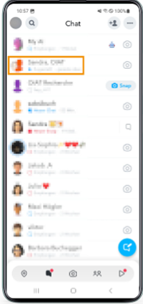
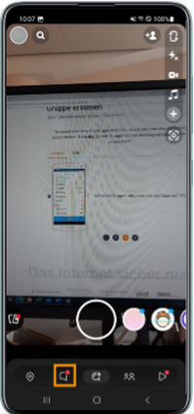
Kontakt blockieren:
Tippe 2 Sekunden auf den Kontakt.
Tippe auf die Chatblase links unten.
Tippe auf Blockieren.

Slide 6
Konto löschen:
Tippe auf Meinen Account löschen.
Öffne deinen Browser und gehe auf accounts.snapchat.com
Gib deine Daten ein.
Gib noch mal dein Passwort ein.

Slide 7
Versendete Snaps löschen:
Tippe auf die Chatblase links unten.
Tippe auf den Chat.
Tippe 2 Sekunden auf die Nachricht.
Tippe auf Löschen.

